Slide 1

S203 [ADS]
Arquitetura e Desenho de Software

Slide 2
Cap 04.3
Design Patterns
BUILDER
Professor:
Ano / Semestre:
Ministrada em:
Vitor Figueiredo
2023 / 2
09-out 10-out
v_2023_10_10

Slide 3
Agenda
Singleton
Builder
Strategy
State

Slide 4
Agenda
Singleton
Builder
Strategy
State

Slide 5

Builder
Problema
Imagine um objeto complexo que requer inicialização trabalhosa, com muitos passos e campos obrigatório e outros opcionais.
Esse código de inicialização geralmente é colocado dentro de um construtor monstruoso com muitos parâmetros. Ou pior, espalhado por todo código cliente.

Slide 6

Builder
Problema
Vamos pensar em como criar um objeto House:
Para construir uma simples casa, vamos precisar de 4 paredes, chão, instalar portas, janelas e telhado:

Slide 7
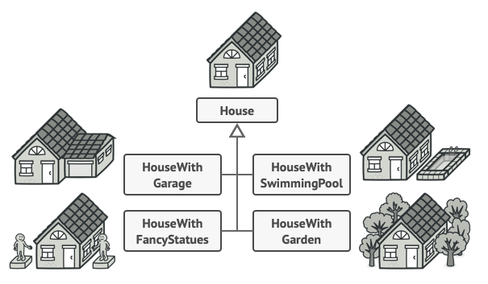
Builder
Problema
..mas se quisermos uma casa maior? Com garagem, jardim, piscina, estátuas, etc.?
Poderíamos criar um sub-classe para cada possível configuração do objeto, mas as possibilidades seriam infinitas!

Slide 8
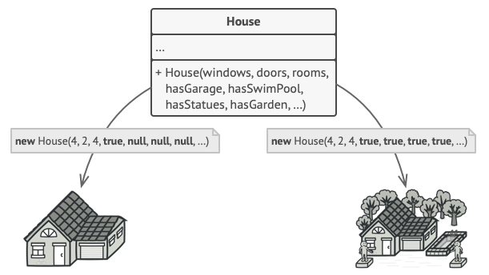
Builder
Problema
..uma abordagem provável seria declarar um construtor gigante com todos os possíveis parâmetros para a casa.
Ao mesmo tempo que abordagem elimina a necessidade de sub-classes, criaria outro problema:
Construtor “feio”

Slide 9

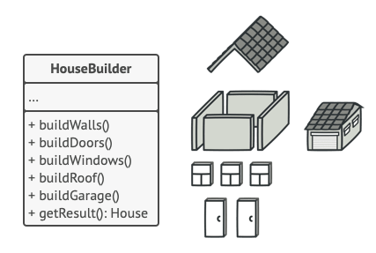
Builder
Solução
O padrão de projeto Builder sugere extrair a construção objeto em si para um código em outra classe especializada – um classe builder
Construindo as parte
…até construir tudo

Slide 10
Builder
Solução
Este padrão organiza a construção do objeto em um conjunto de etapas (buildWalls(), buildDoor(), etc.). Para criar um objeto, executamos uma série dessas etapas no objeto Builder.
A parte importante é que não precisamos chamar todas as etapas. Podemos chamar apenas as etapas necessárias para produzir uma configuração específica de um objeto.

Slide 11

Builder
Exemplo
Um carro pode ser construído com diferentes configurações: Ele sempre terá 2 ou 4 portas e um motor. Opcionalmente, pode ter computador de bordo e freios ABS.
Vamos declarar a classe Carro, Motor, ComputadorBordo e FreioABS. Para evitar um construtor feio, vamos declarar um builder de carros com métodos para montá-lo:
buildPortas(portas: Porta[])
buildMotor(m: Motor)
buildComputadorBordo(c: ComputadorBordo)
buildFreioABS(freio: FreioABS)
getCarro():Carro

Slide 12
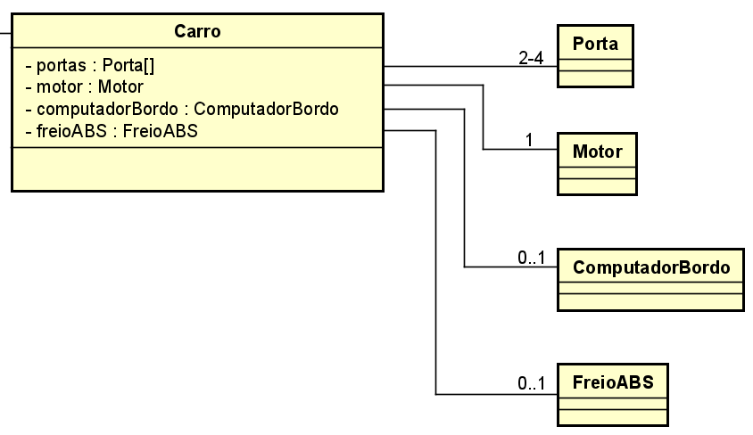
Builder
Exemplo

Slide 13
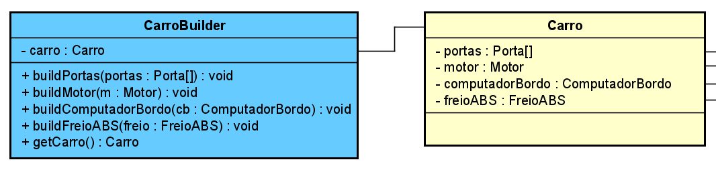
Builder
Exemplo

Slide 14
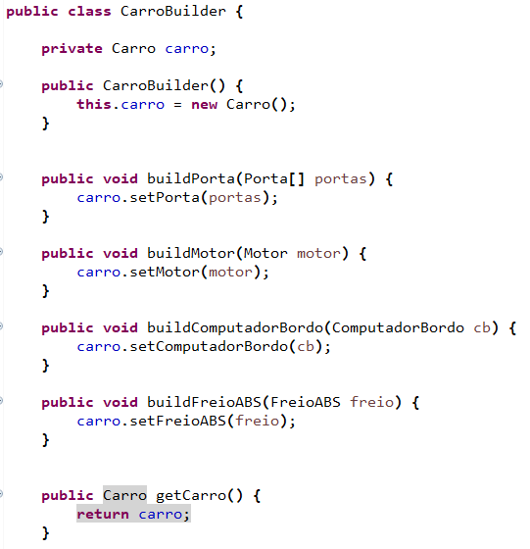
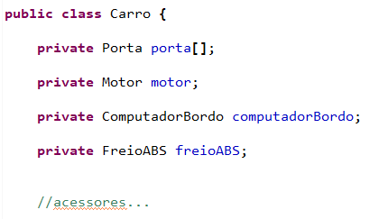
Builder
Exemplo
Código em Java

Slide 15

Builder
Exemplo
Pergunta
Como validar os itens obrigatórios e opcionais para construir o carro?

Slide 16

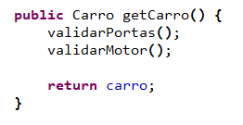
Builder
Exemplo
Resposta
Podemos implementar uma validação no método getCarro()

Slide 17
Exercícios: 1) Carro
1.1) No AstahUML:
Criar o SubSystem Builder
Neste subsystem, criar o diagrama de classes CL Builder: Carro
Neste diagrama, modelar as classes Porta, Motor, ComputadorBordo, FreioABS. Todas vazias
Modelar a classe Carro com seus atributos
Modelar a classe CarroBuilder com atributo e métodos

Slide 18
Exercícios: 1) Carro
1.2) No projeto do Eclipse, criar o package builder.carro:
Declarar todas classes já modeladas
Em CarroBuilder, declarar as validações:
validarPortas()
validarMotor()
Notas:
Você deve lançar uma IllegalStateException quando uma condição for violada.
Não esqueça de formatar uma mensagem significativa

Slide 19
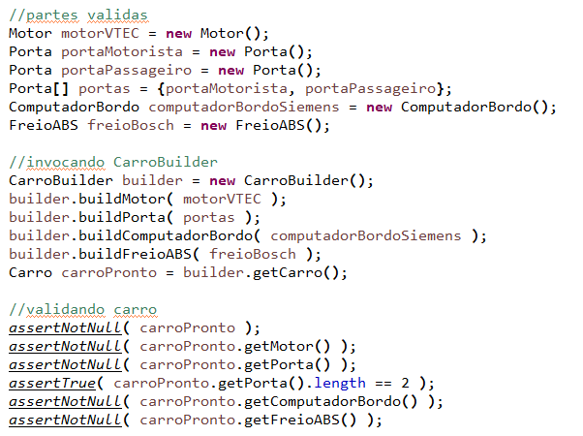
Exercícios: 1) Carro
1.3) Usando JUnit:
Criar a classe CarroBuilderTest e criar método de teste (cenário positivo)
@Test
void dadoPartesValidas_quandoGetCarro_entaoCarroEhConstruido() {

Slide 20
Exercícios: 1) Carro
1.4) Usando JUnit:
Criar 2 métodos de teste de cenário negativo
@Test
void dadoCarroSemMotor_quandoGetCarro_entaoLancaException() {
@Test
void dadoCarroSemPortas_quandoGetCarro_entaoLancaException() {
Aconteceu algo estranho nestes testes?

Slide 21

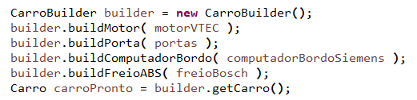
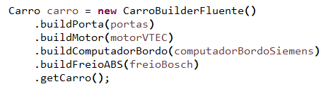
Builder
API Fluente
É possível melhorar ainda nossos Builders codificando-se para seguir o conceito de API Fluente
Este conceito orienta a codificar nossa classe de modo que as invocações sequenciais sejam feitas numa única expressão
Tradicional | API Fluente

Slide 22
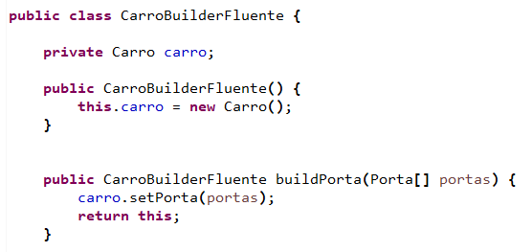
Builder
API Fluente
Como seguir o conceito de API Fluente
Ao invés de void, os métodos retornam a própria classe
Ao final de cada método: return this;

Slide 23
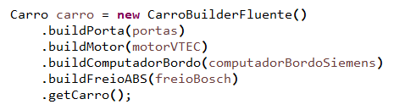
Builder
API Fluente
Assim, as invocações sucessivas são em uma única chamada.
Pela legibilidade, quebramos as linhas.
O código fica mais limpo e simples

Slide 24
Exercícios: 1) Carro
1.4) Refatorando para API Fluente
Criar a classe CarroBuilderFluente seguindo a API Fluente
Dica: copie o código do outro builder e faça as alterações

Slide 25
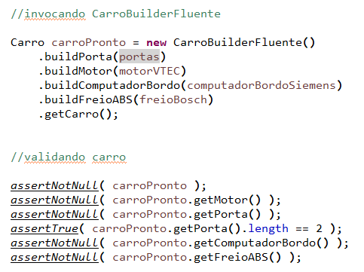
Exercícios: 1) Carro
1.5) Refatorando para API Fluente
Criar a classe de teste CarroBuilderFluentTest e codar o método de teste para usar o novo builder fluente:
Dica: copie o código do outro Test e faça as alterações

Slide 26

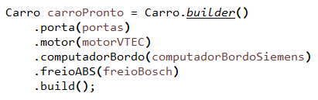
Exercícios: 1) Carro
Exercícios Desafio
Existem bibliotecas (como Lombok) que geram código para nossas classes, por exemplo um builder interno.
Como você codificaria um builder interno (em Carro) que funciona como o código abaixo:

Slide 27
Exercícios: 2) Pizzaria
2.1) Uma consultoria foi contratada para desenvolver um sistema para a Pizzaria Pepperoni&Cheese.
Esta pizzaria tem um diferencial inusitado: ela usa somente pepperoni e queijo como ingredientes e as pizzas são as combinações possíveis dos mesmos.
Além disso, podem ser preparadas pizzas de tamanho 1 (pequeno), 2 (médio) e 3 (família).

Slide 28
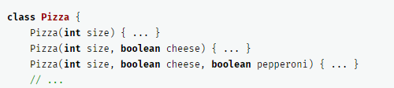
Exercícios: 2) Pizzaria
2.2) A consultoria entregou uma versão inicial do código da classe Pizza:
O dono da pizzaria (que também é especialista em programação) ficou furioso ao ver este código e exigiu que fosse refatorado usando-se o padrão Builder.
Como você faria esta refatoração?

Slide 29
Exercícios: 2) Pizzaria
2.3) Usando UML:
No subsytem Builder: criar o Diagrama de classes CL Builder: Pizzaria
Neste diagrama, modelar as classes Pizza com os atributos:
size: Integer
flagCheese: Boolean
flagPepperoni: Boolean
Modelar também a PizzaBuilder com o atributo e os métodos fluentes:
addChesse(): PizzaBuilder
addPepperoni(): PizzaBuilder
getPizza(): Pizza
O que está faltando aqui?

Slide 30
Exercícios: 2) Pizzaria
2.3) Usando UML:
No subsytem Builder: criar o Diagrama de classes CL Builder: Pizzaria
Neste diagrama, modelar as classes Pizza com os atributos:
size: Integer
flagCheese: Boolean
flagPepperoni: Boolean
Modelar também a PizzaBuilder com o atributo e os métodos fluentes:
addChesse(): PizzaBuilder
addPepperoni(): PizzaBuilder
defineSize(size: Integer): PizzaBuilder
getPizza(): Pizza
Faltou o método para definir o tamanho da pizza

Slide 31
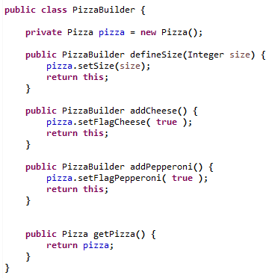
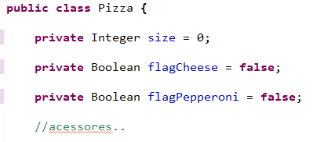
Exercícios: 2) Pizzaria
2.4) Em Java:
Criar o sub-pacote builder.pizzaria
Codar as classes Pizza e PizzaBuilder

Slide 32
Exercícios: 2) Pizzaria
2.5) Ainda em Java:
Codificar as validações necessárias em PizzaBuilder.getPizza()
O tamanho da pizza deve ser 1, 2 ou 3
Uma pizza precisa ter pelo menos um ingrediente
Notas:
Você deve lançar uma IllegalStateException quando uma condição for violada.
Não esqueça de formatar uma mensagem significativa

Slide 33
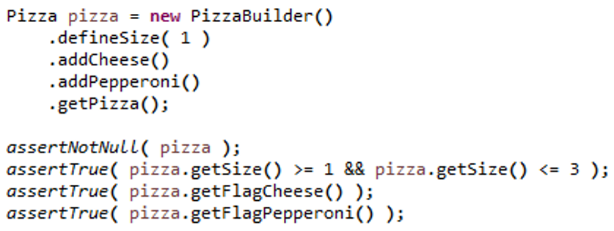
Exercícios: 2) Pizzaria
2.6) Testes unitários:
Criar a classe PizzaBuilderTest
Codificar um teste com Cenário Positivo:
@Test
void dadoPartesValidas_quandoGetPizza_entãoPizzaEhConstruida() {

Slide 34
Exercícios: 2) Pizzaria
2.7) Testes unitários:
Codificar teste de Cenário Negativo: tamanho inválido
@Test
void dadoPizzaComTamanhoErrado_quandoGetPizza_entaoLancaException() {

Slide 35
Exercícios: 2) Pizzaria
2.8) Testes unitários:
Codificar teste de Cenário Negativo: nenhum ingrediente adicionado
@Test
void dadoPizzaSemIngrediente_quandoGetPizza_entãoLancaException() {

Slide 36
Exercícios: 2) Pizzaria
Exercícios Desafio 1
Nos cenários negativos, qual recurso do JUnit 5 para confirmar o lançamento de exceptions?

Slide 37

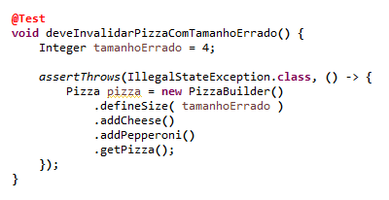
Exercícios: 2) Pizzaria
Exercícios Desafio 1
Solução: assertThrows

Slide 38


Slide 39

builder.ok()

